Slide 1

GANAS 2022
Slideshow / Exhibición

Slide 2
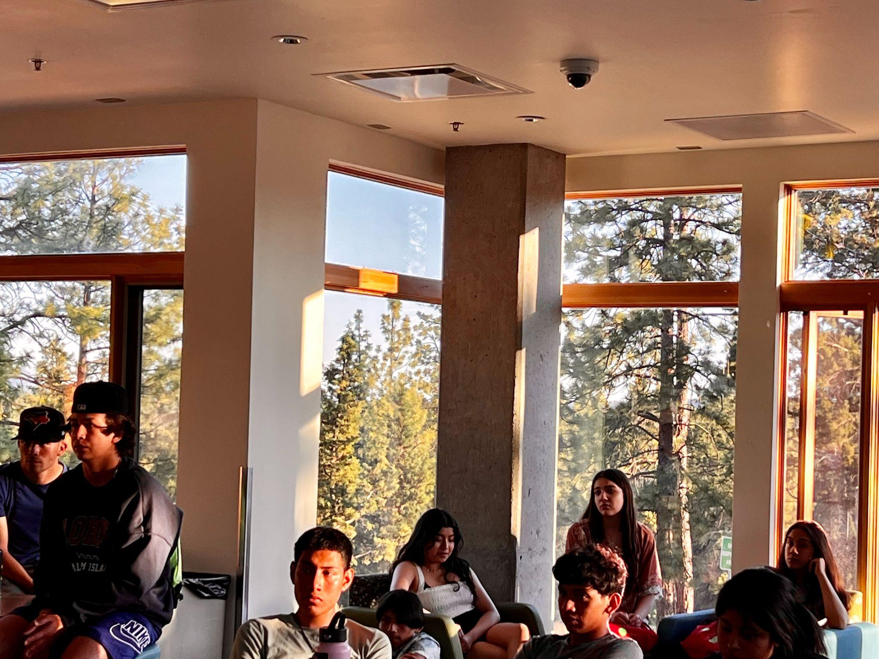
1st Day / 1er Día
Everyone is shy, quiet… just getting to know each other / Todos están callados, tímidos… tratando de conocer a los demás.

Slide 3
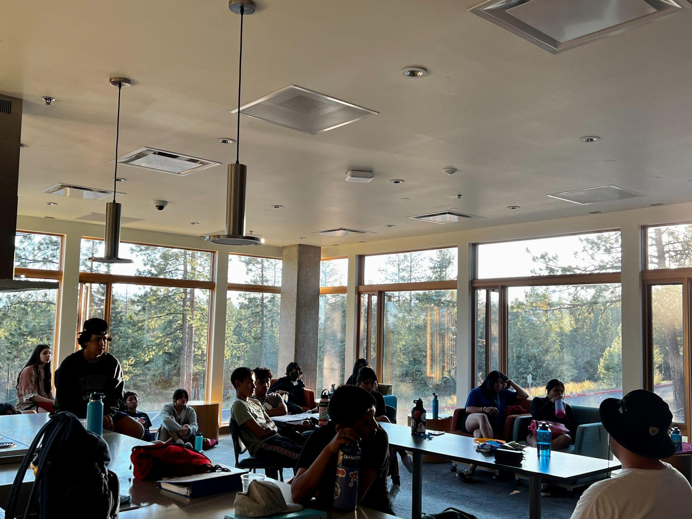

Slide 4
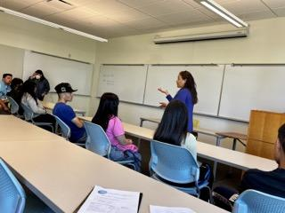
2nd Day / 2do Día
The Project begins! / Comienza el proyecto!

Slide 5
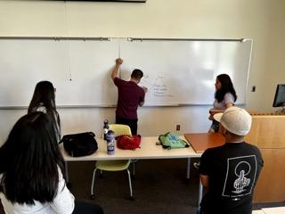
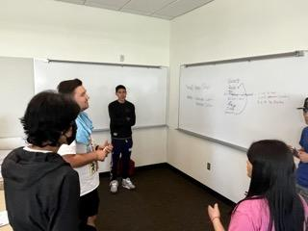
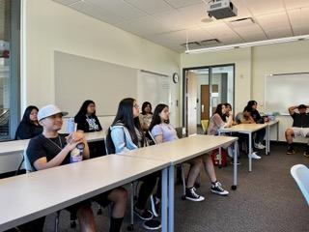
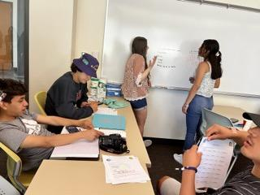
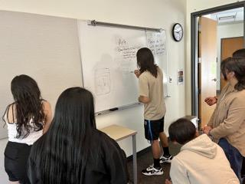

IDEA

Slide 6
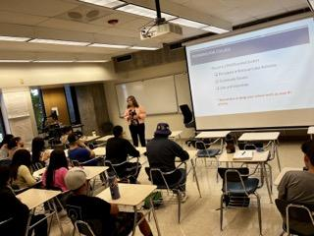
Class workshops begin too! / Los talleres empezaron también!
Math Workshop / Taller de Mate
Writing Workshop / Taller de Escritura
Criminal Justice / Justicia Penal

Slide 7
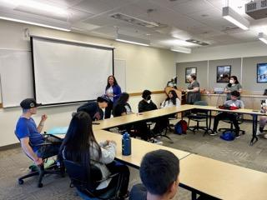

Slide 8
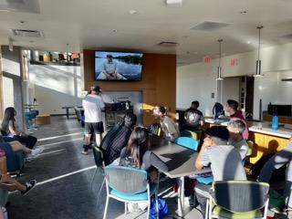
Documentary Time / Hora del Documentario
The students got to learn more about how to take better care of our planet and the different actions that are being taken to do so / Los estudiantes aprendieron más sobre cómo cuidar mejor al planeta y las acciones que se están llevando a cabo para hacerlo

Slide 9
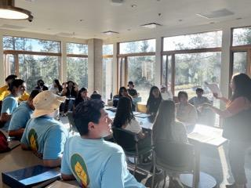
Student Panel / Panel de estudiantes
During this time, mentors got to share their stories and answer questions that students might have about college / Durante este tiempo, los mentores pudieron compartir sus historias con los estudiantes y también respondieron sus preguntas acerca de la universidad

Slide 10
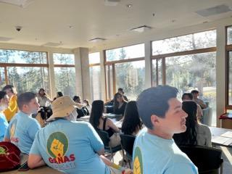
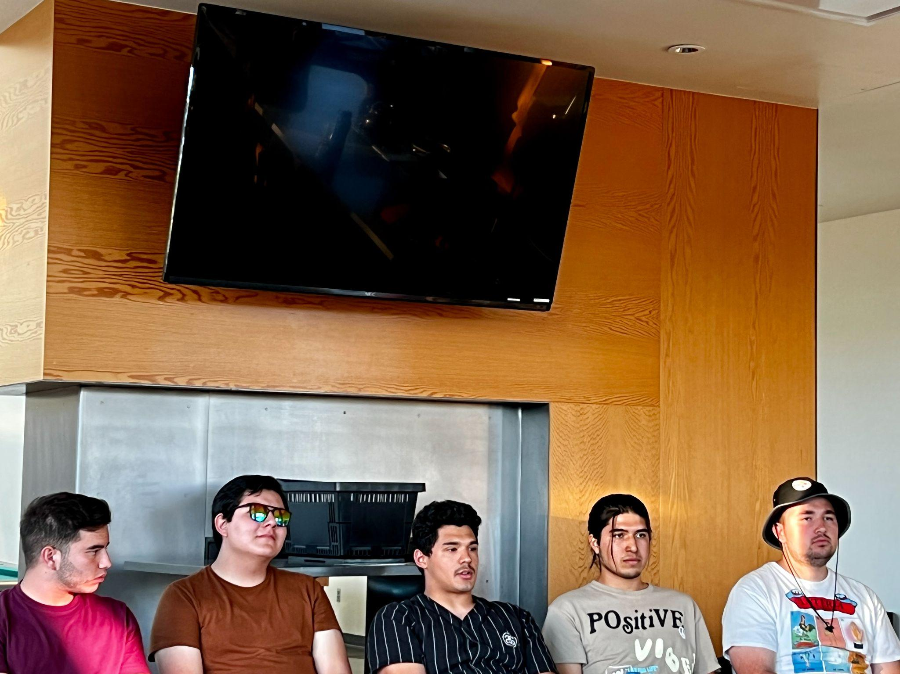

Slide 11
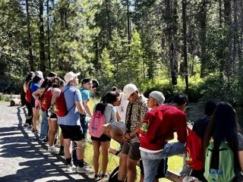
3rd Day / 3er Día
We started off going to Shevlin Park for our field trip / Empezamos el día con nuestro paseo al Parque Shevlin

Slide 12
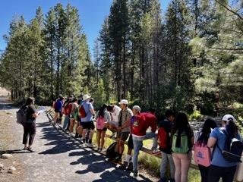
Fire Education / Educación sobre incendios
Thanks to our LATINX Program Coordinator, Jacqueline Ruggieri, our students learned some facts about the plants found at this park / Gracias a nuestra coordinadora del Programa LATINX, Jacqueline Ruggieri, los estudiantes aprendieron algunos hechos de la flora del parque.

Slide 13

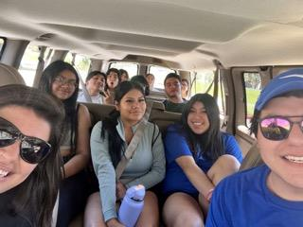

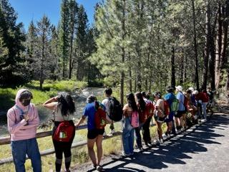
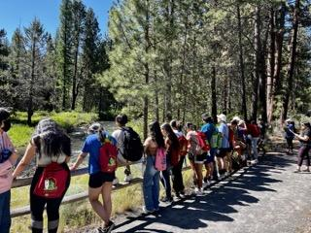
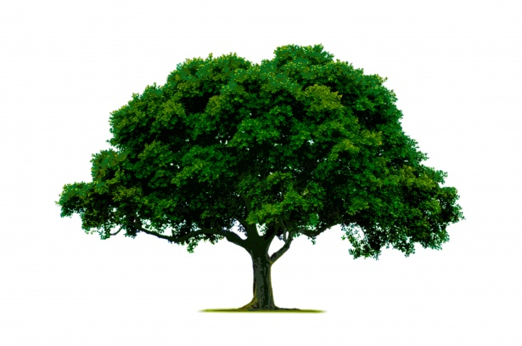

Slide 14
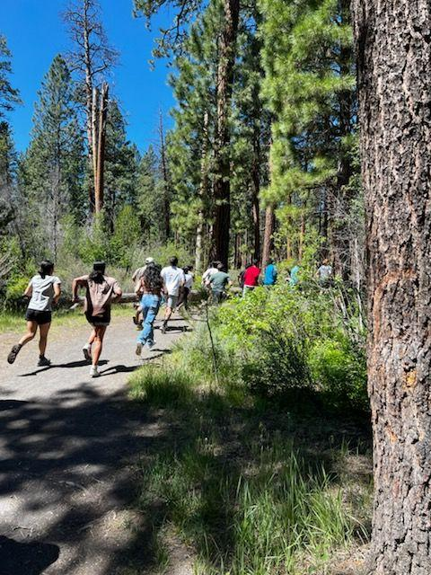
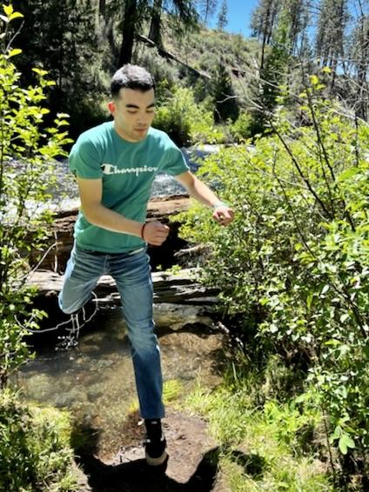
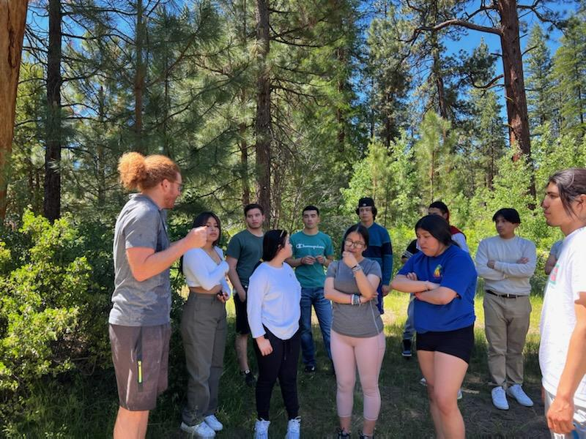

Slide 15
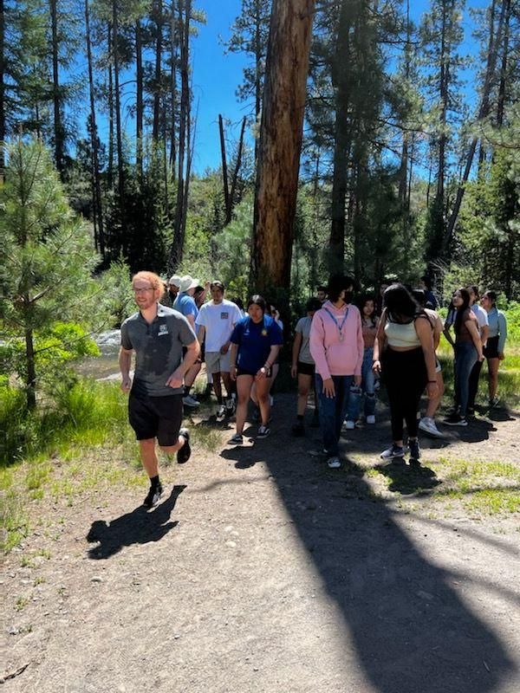
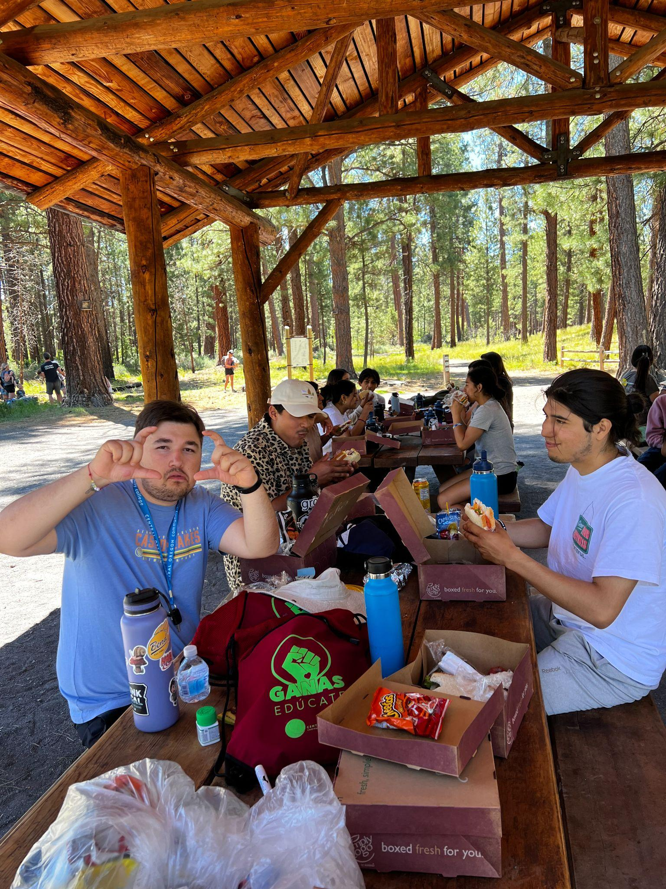

Slide 16
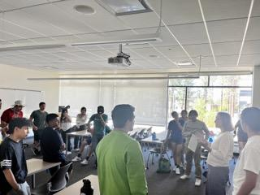
More Workshops / Más Talleres
Health Careers Workshop / Taller de Carreras en Salubridad
Culinary Workshop / Taller Culinario

Slide 17
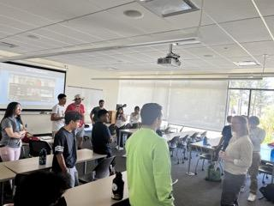
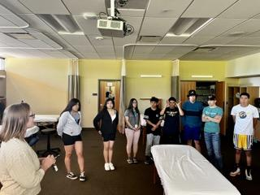
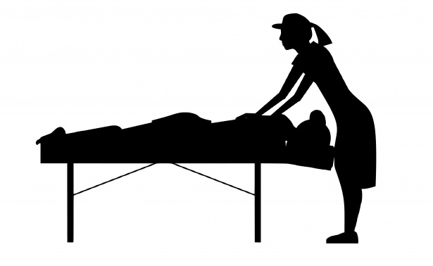
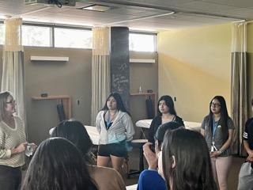
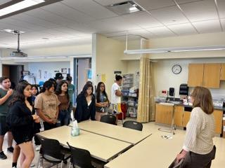


Slide 18
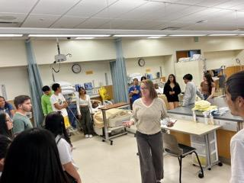
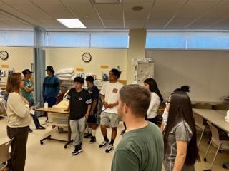
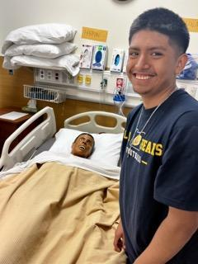
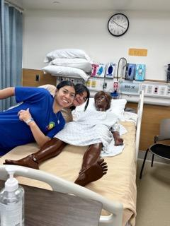
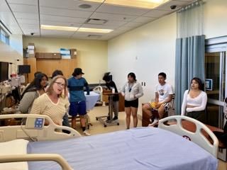
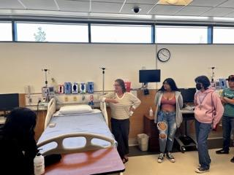

Slide 19
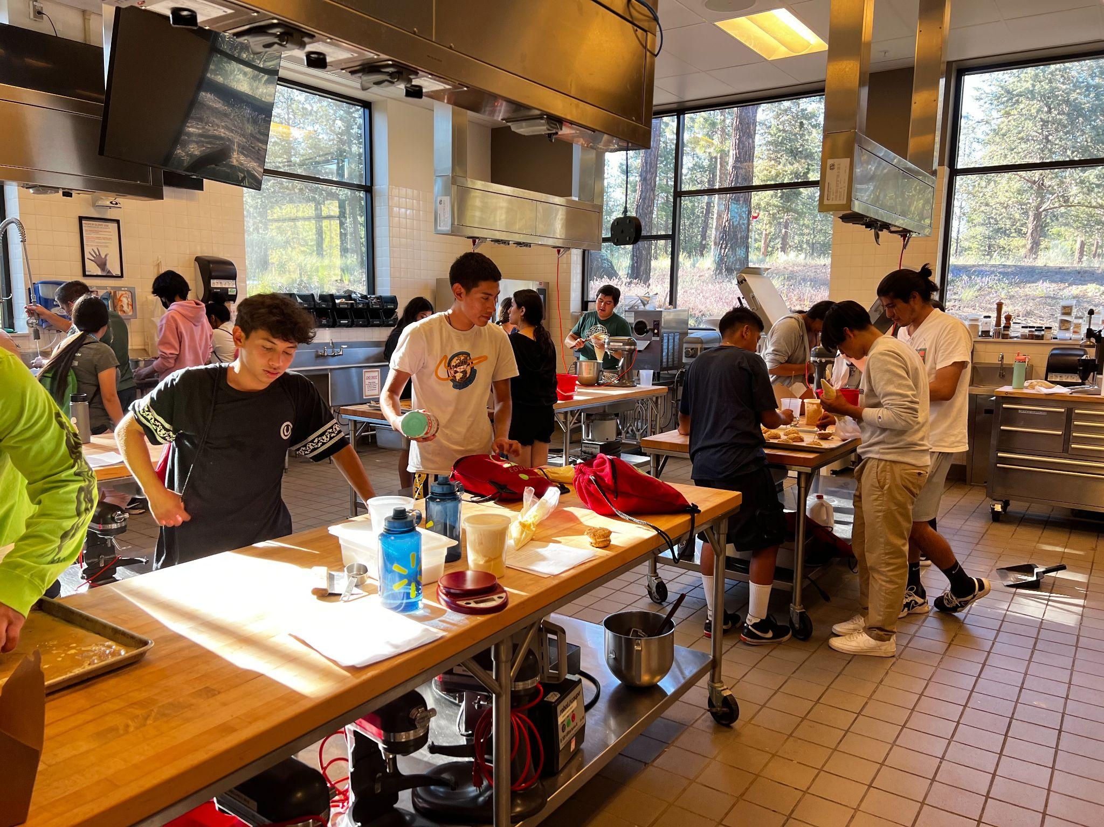
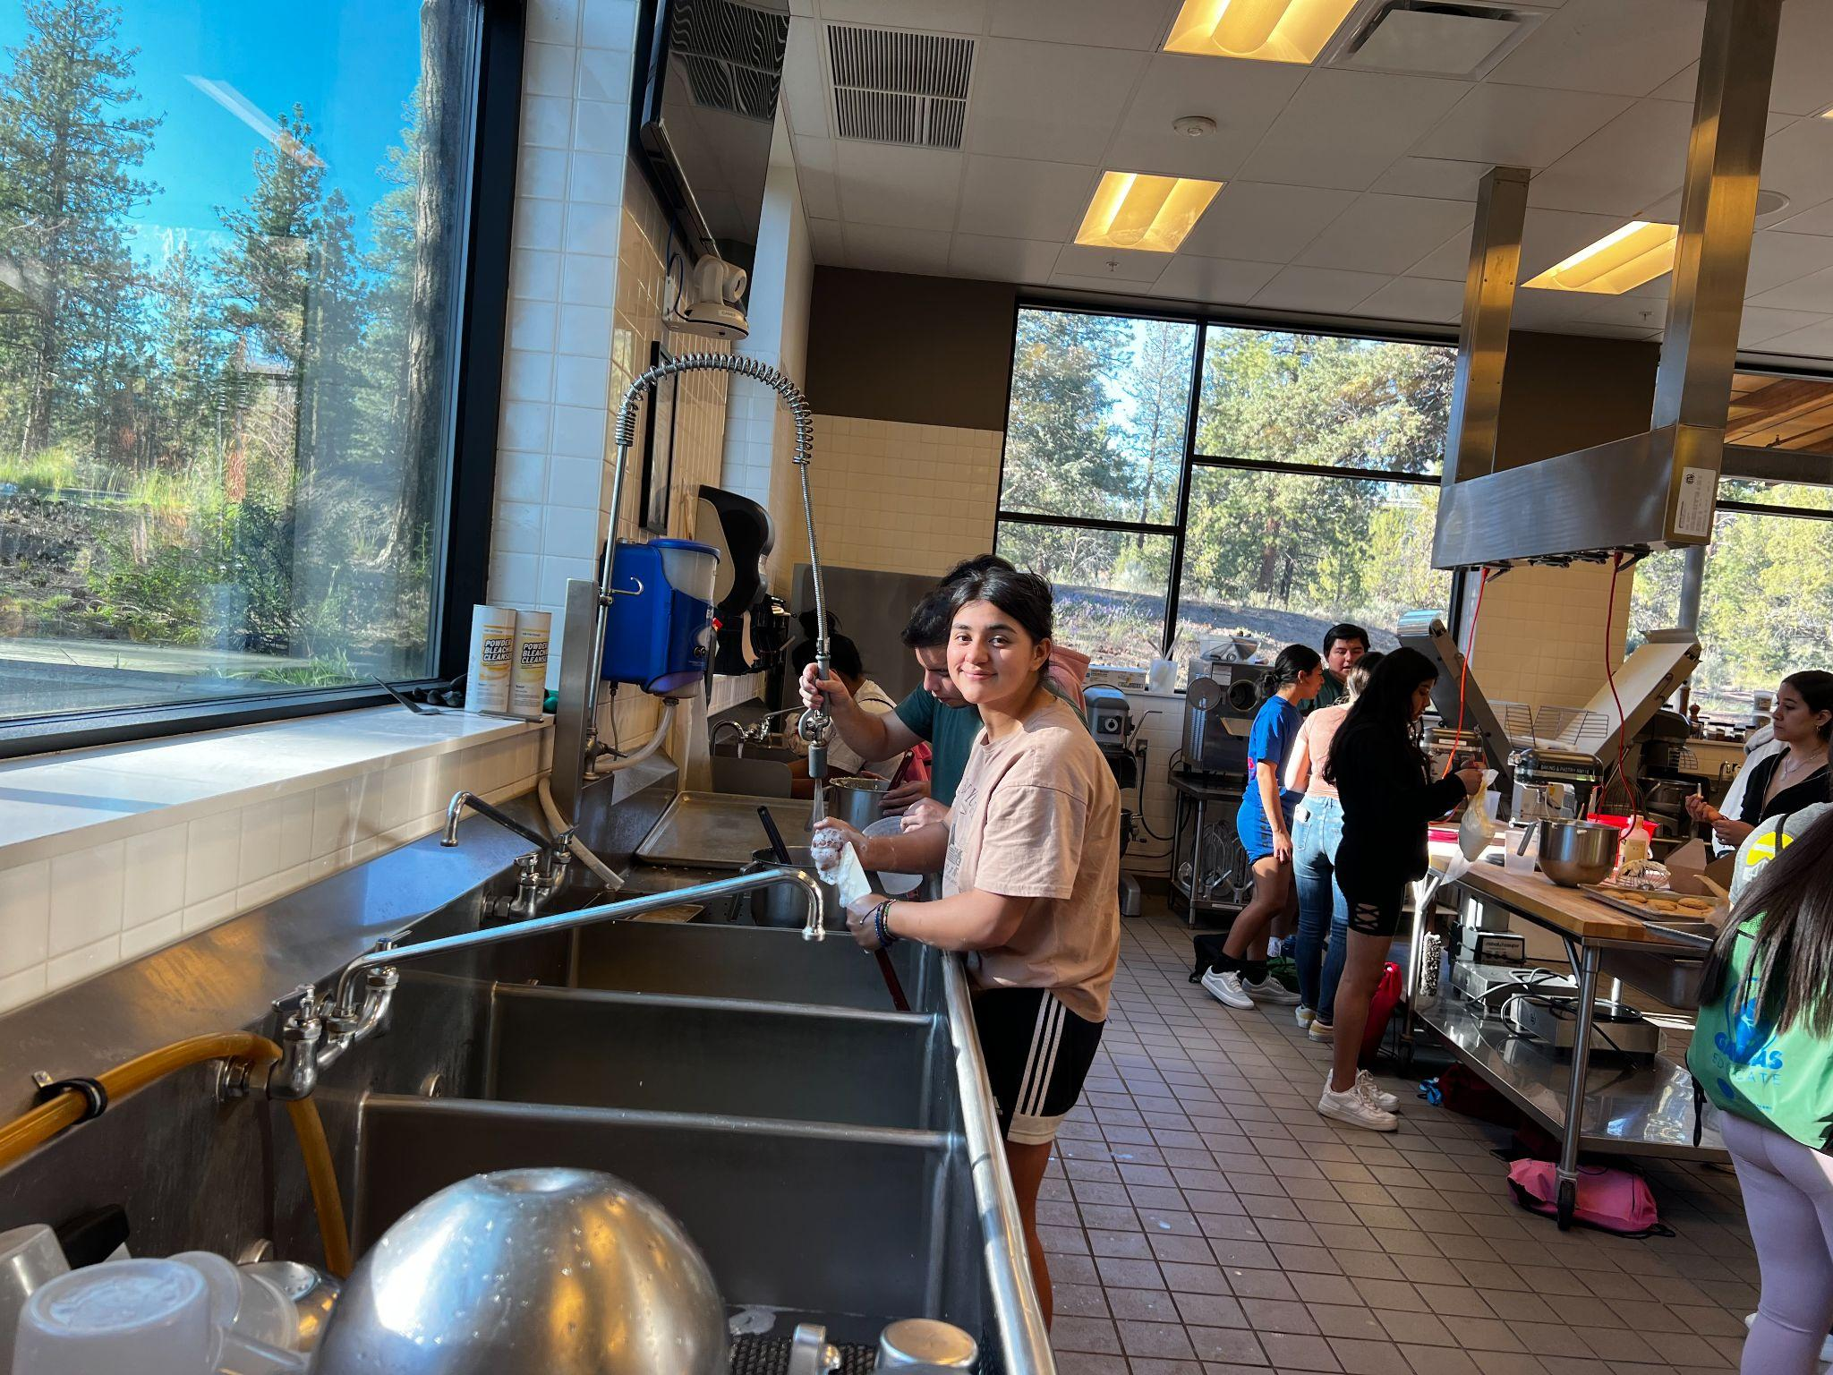

Slide 20
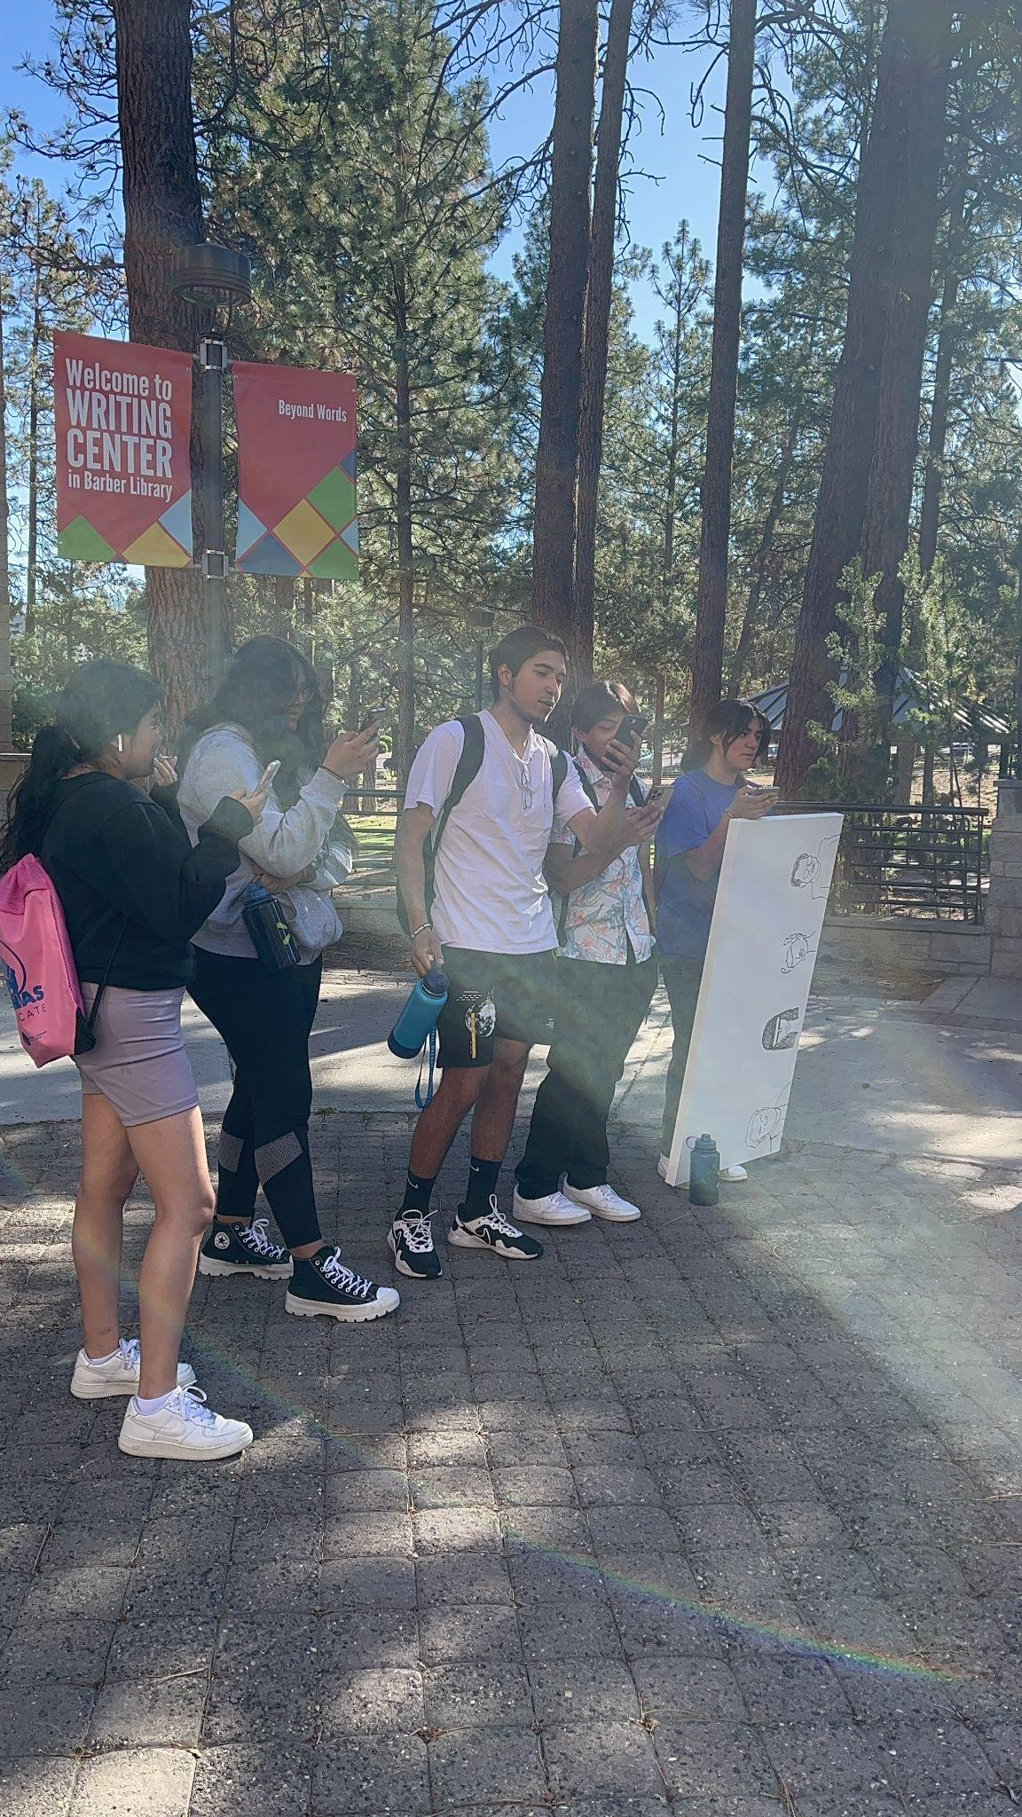

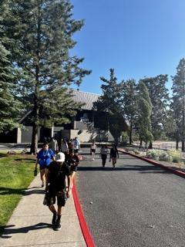


Slide 21
THANK YOU to everyone who made GANAS 2022 possible! / GRACIAS a todos los que hicieron GANAS 2022 posible!

